Slide 1

Przewidywanie cen akcji giełdowych
Bartłomiej Śmietanka
Nikodem Wiśniewski

Slide 2
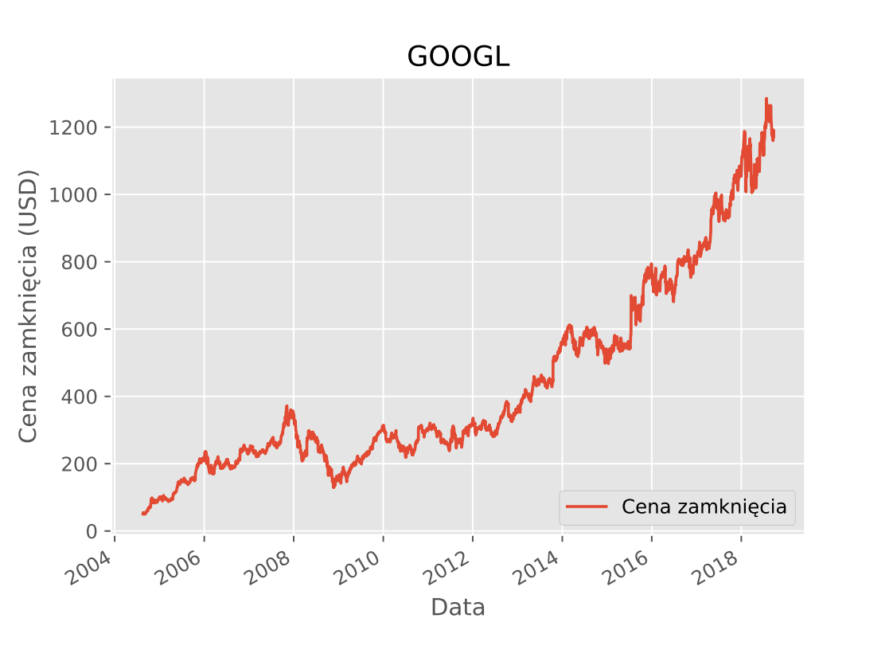
Dane dostępne na giełdzie
Dostępne dane (dzienne):
data,
cena otwarcia,
cena zamknięcia,
liczba akcji w obrocie,
najniższa cena,
najwyższa cena.
Notes:
Tutaj opowiesz o danych dostępnych na giełdzie.

Slide 3
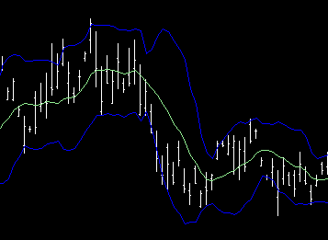
Analiza fundamentalna oraz analiza techniczna
Analiza fundamentalna jest oparta o dane finansowe spółek (publikowane kwartalnie) takie jak:
EPS – dochód na akcję
P/E – stosunek ceny do dochodu
Estymata dochodów
Analiza techniczna jest oparta o historyczne notowania spółek i posługuje się różnorakimi wskaźnikami takimi jak:
Średnie kroczące
Paski Bollingera
RSI
Notes:
Tutaj opowiesz że jest jeszcze więcej danych dostępnych na giełdzie i wynikają one z analizy fundamentalnej i technicznej.
Na zdjęciu paski Bollingera.

Slide 4
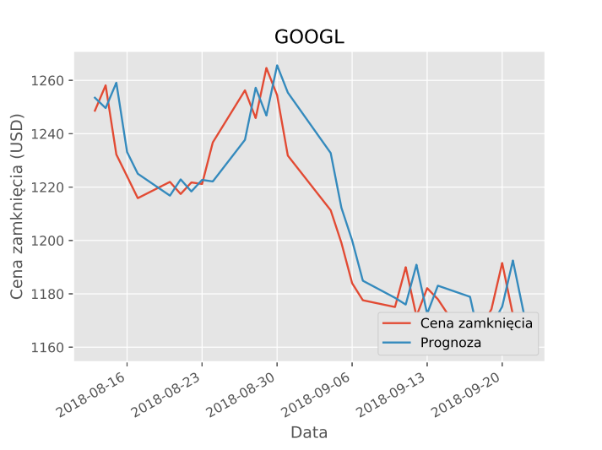
Wspomaganie decyzji giełdowych - regresja
Notes:
Tutaj opowiesz o tym że regresja nie daje wprost informacji maklerowi czy sprzedawać czy kupować bo przybliża ona cenę spółki, zamiast informować o zmianach tej ceny.

Slide 5
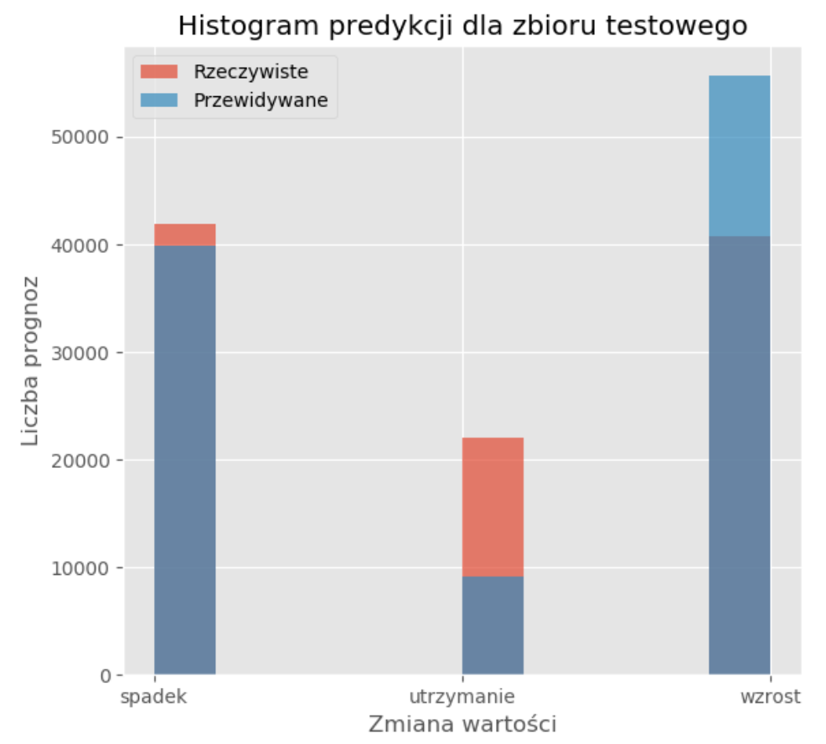
Wspomaganie decyzji giełdowych - klasyfikacja
Notes:
Tutaj opowiesz o 3 klasach i dlaczego się na takie zdecydowaliśmy (ponieważ istnieje marża domów maklerskich więc małe wzrosty i spadki nie dają żadnych zystków).

Slide 6
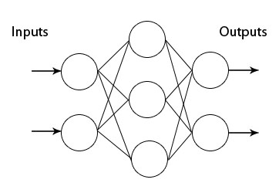
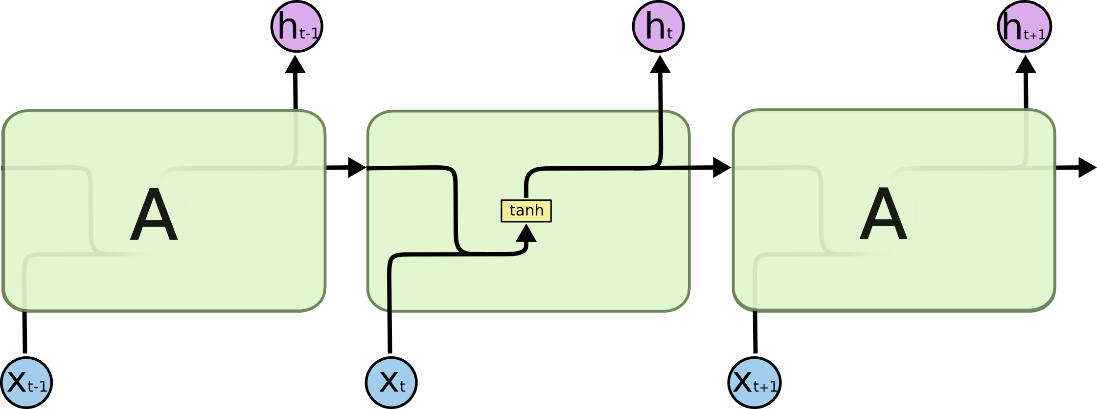
Wybrane rozwiązania

Slide 7
Przetwarzanie danych

Slide 8
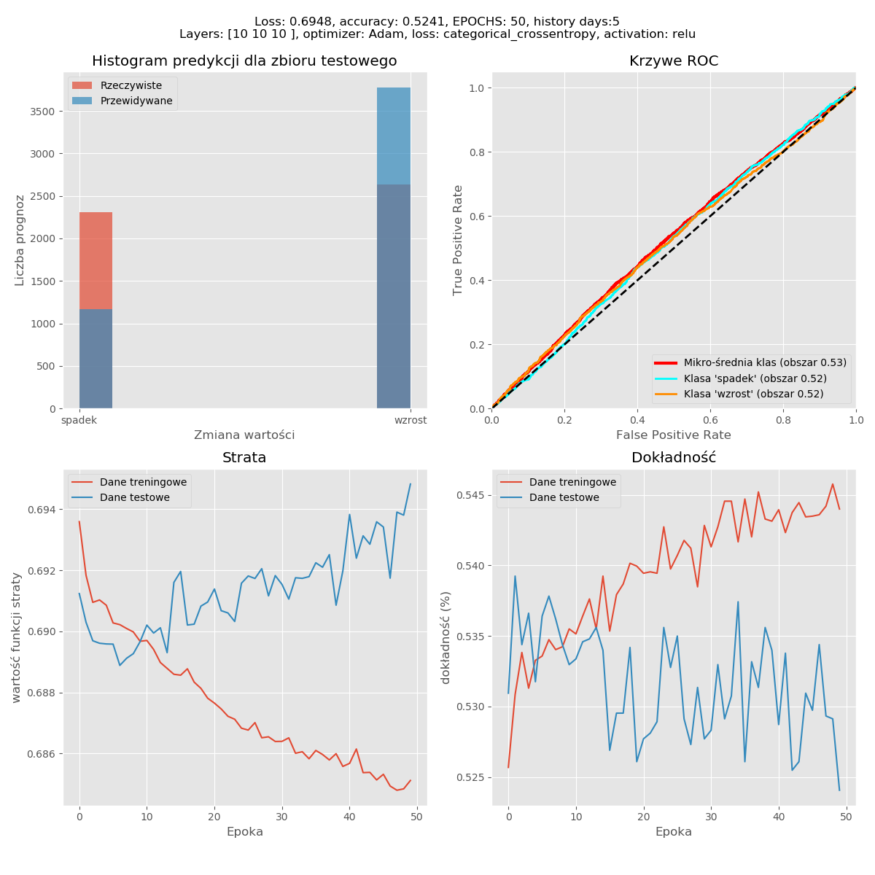
Wyniki – MLP

Slide 9
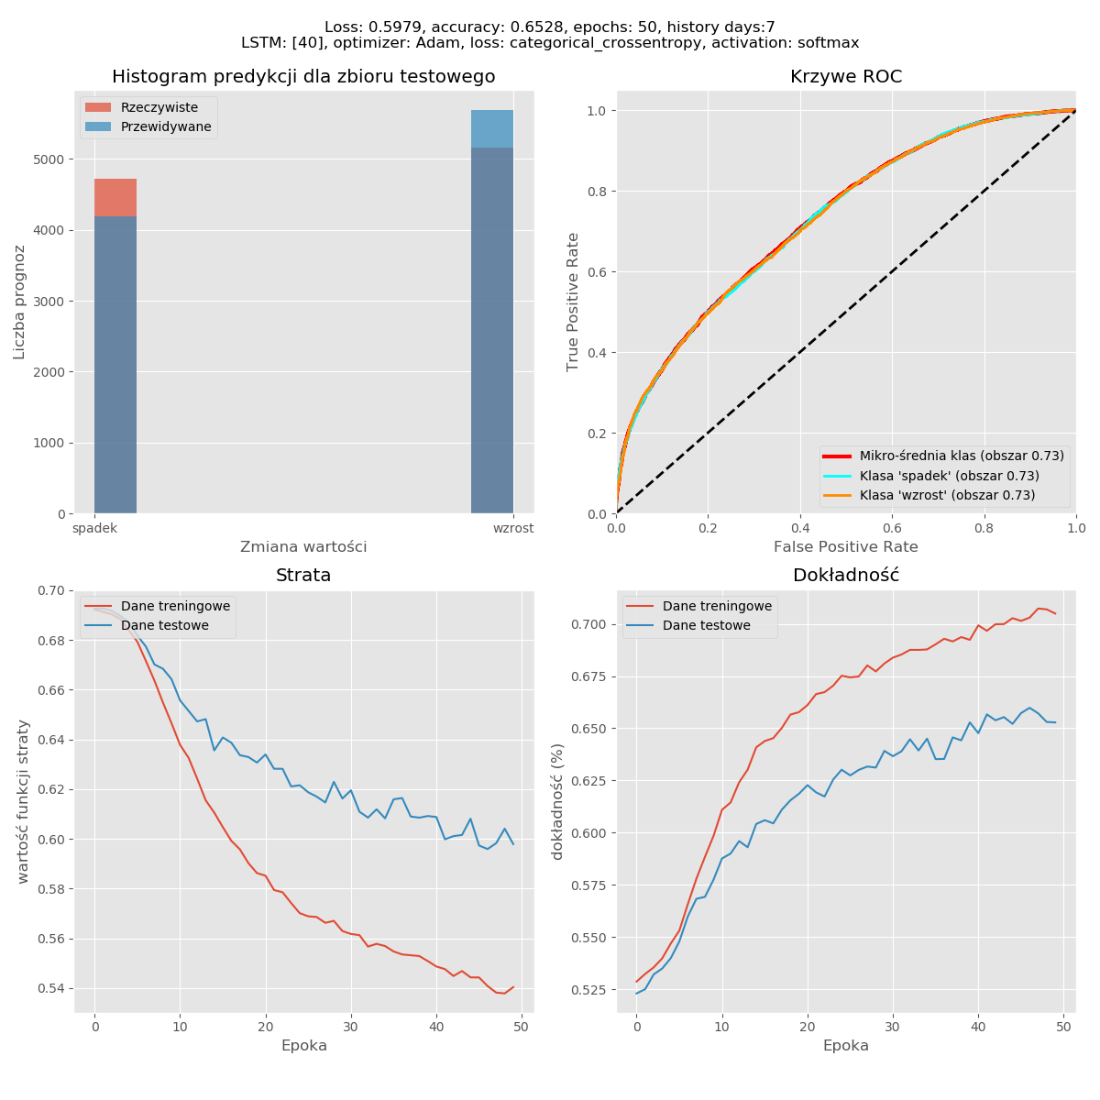
Wyniki – LSTM

Slide 10

Wyniki

Slide 11
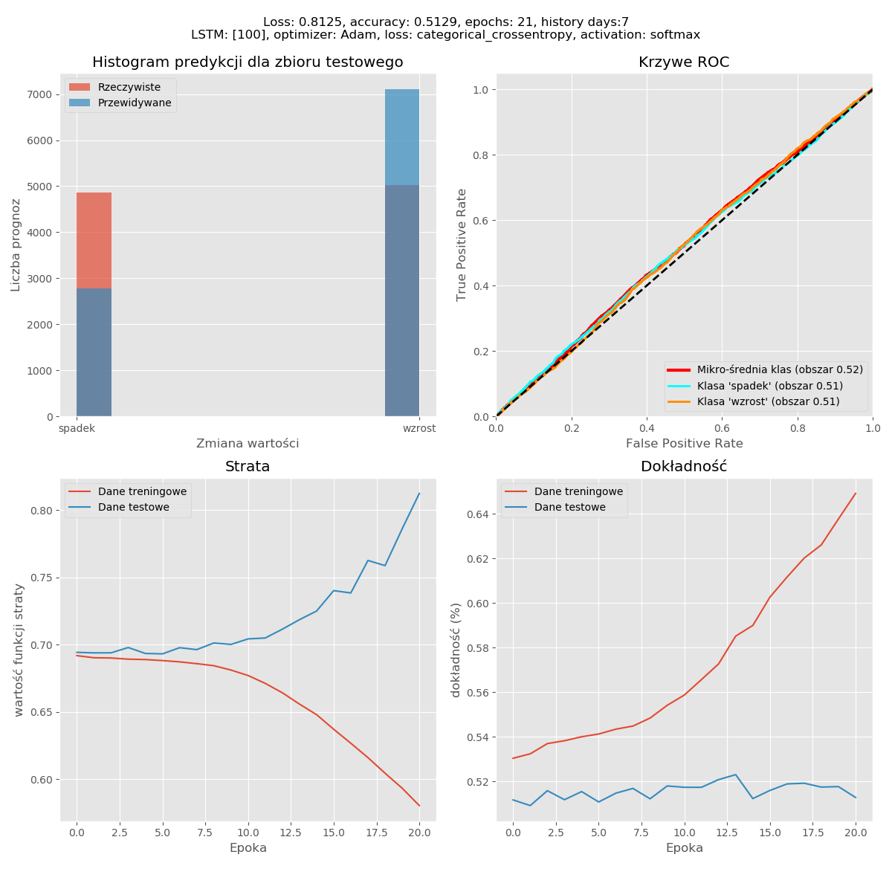
Wyniki

Slide 12
Wnioski
Giełda krótkoterminowo zachowuje się nieprzewidywalne (losowo):
Zbyt krótki okres historii
Przewidywanie dalej w przyszłość niż jeden dzień do przodu
Zbyt mała ilość danych wejściowych:
Dane fundamentalne
Sentyment informacji o danej spółce w internecie
Złe podejście do tematu:
Większość istniejących badań dotyczy predykcji na bazie regresji

Slide 13
Dziękujemy za uwagę.

